Slide 1
Il nuovo sistema autorizzativo
Una simulazione dell’impatto in Italia
Roberta Sardone, INEA
Verona, 9 aprile 2013

Slide 2
I temi trattati
La situazione attuale del potenziale di produzione italiano: un’analisi attraverso i dati dell’ultimo Inventario
La simulazione degli effetti dell’applicazione del nuovo sistema autorizzativo: ipotesi A e B
Le modalità applicative: le principali questioni

Slide 3
La situazione di partenza
L’Inventario vitivinicolo italiano (luglio 2012) fotografa un potenziale di produzione di oltre 708.300 ha:
i vigneti (uva da vino) occupano poco meno di 655.000 ha di superfice
la composizione della superfice per tipologia vede la netta predominanza di vigneti per la produzione di vini con una indicazione protetta:
48% DOP
27% IGP
25% comune
La superficie impiantata risulta in calo dell’1,8%, rispetto all’Inventario dell’anno precedente

Slide 4
La distribuzione regionale della superficie
6 Regioni da sole concentrano il 66% del vigneto totale

Slide 5
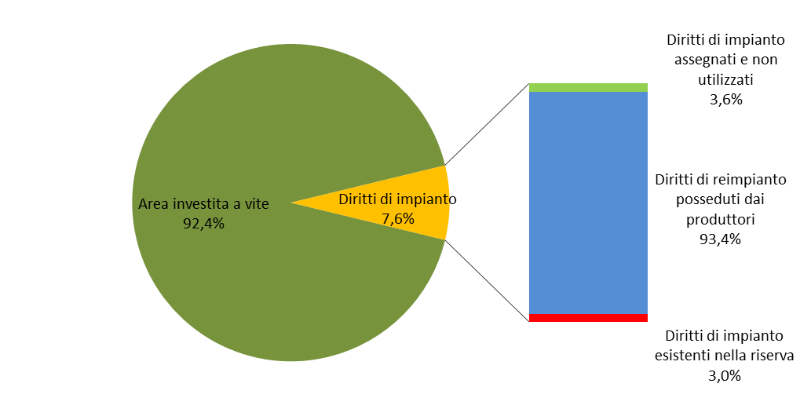
I diritti di impianto
La composizione del «potenziale di produzione», vede la quota dei diritti di impianto (circa 53.500 ha) attestata intorno al 7,6%, per la quasi totalità composta dai diritti in portafoglio dei produttori (93% del totale)

Slide 6
I diritti di impianto per tipologia di prodotto
Estrema variabilità tra le diverse tipologie di prodotto:
nel caso delle DOP e delle IGP i diritti corrispondono ad un «normale» tasso di rinnovo degli impianti (2,9% e 2,0% del vigneto impiantato)
Diverso il caso dei vini comuni: i diritti rappresentano il 20% circa dell’intero potenziale
Oltre i ¾ dei diritti di impianto traggono origine da vini comuni

Slide 7
Il sistema autorizzativo: le 2 ipotesi
Principali elementi di discussione:
tasso di incremento annuo
data di partenza del nuovo sistema
Ipotesi A (Commissione):
aumento annuo dell’1% (riducibile)
avvio del nuovo sistema al 2019 (durata di 6 anni)
Ipotesi B (Italia):
aumento annuo dello 0,5% (riducibile)
avvio del nuovo sistema al 2019 (durata 6 anni)

Slide 8
Gli effetti
Ipotesi A:
le nuove autorizzazioni consentono una crescita (tasso composto) max del 6,2% del potenziale in produzione: 695.100 ha
le autorizzazioni di transizione consentono il recupero di ulteriori 53.500 ha: crescita totale max del 14,3%
Ipotesi B:
le nuove autorizzazioni consentono una crescita (tasso composto) massima del 2,9% del potenziale in produzione: 674.700 ha
le autorizzazioni di transizione consentono il recupero di ulteriori 53.500 ha: crescita totale max dell’11,2%

Slide 9
Le modalità applicative (1):
le implicazioni per le diverse tipologie di vino
Possibilità di limitare le autorizzazioni alle aree eleggibili alla produzione di DOP, IGP o comuni, ma:
la distribuzione della superfice tra le diverse tipologie è molto disomogenea a livello regionale
le tre tipologie giocano un ruolo di mercato molto diverso nelle singole realtà regionali
Le limitazioni avrebbero effetto solo sulle «nuove» autorizzazioni o anche su quelle di «transizione»?
in Italia il 76% dei diritti di impianto origina da vini comuni. Questo serbatoio di autorizzazioni a quale tipologia di vino potrà essere destinato?

Slide 10
Le modalità applicative (2):
gli effetti distributivi tra Regioni
Gli incrementi delle superfici vitate nelle diverse regioni, dopo l’entrata in vigore del nuovo regime, dipenderanno in modo cruciale dalle regole di assegnazione delle nuove autorizzazioni:
un’unica dotazione nazionale assegnata in base alle richieste e all’applicazione dei criteri indicati
oppure, una ripartizione tra Regioni sulla base di:
superficie già impiantata?
composizione per tipologia?
criterio misto?
possibile un criterio di flessibilità tra Regioni?

Slide 11
Qualche considerazione per concludere…(1)
A prescindere dalle modalità di attuazione adottate, il futuro sviluppo del potenziale nelle diverse aree di produzione resta legato ad alcuni aspetti strategici:
la vitalità economica e produttiva delle singole aree, soprattutto con riferimento alle possibilità di recupero e rimessa in produzione delle autorizzazioni di transizione: quali strumenti per sostenere i reimpianti?
nel caso in cui le autorizzazioni di transizione si trovassero «congelate» in aree in crisi, si aprono due possibili scenari: trasferimento dell’azienda o perdita di potenziale

Slide 12
Qualche considerazione per concludere…(2)
la definizione di una «regia» per lo sviluppo del settore appare necessaria, altrimenti si corre il rischio di sottoutilizzare le potenzialità offerte dal nuovo sistema autorizzativo
restano le preoccupazioni legate al continuo declino del potenziale di produzione: occorre quindi prestare attenzione alla determinazione del tasso di aumento annuo consentito per il rilascio di nuove autorizzazioni!

Slide 13
Grazie per l’attenzione
sardone@inea.it

